Slide 1
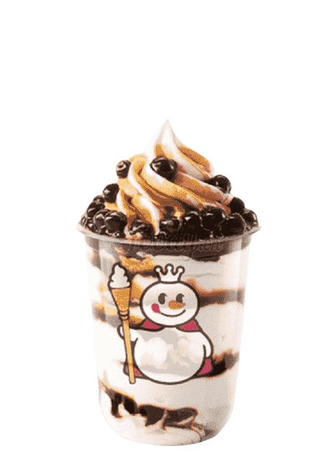
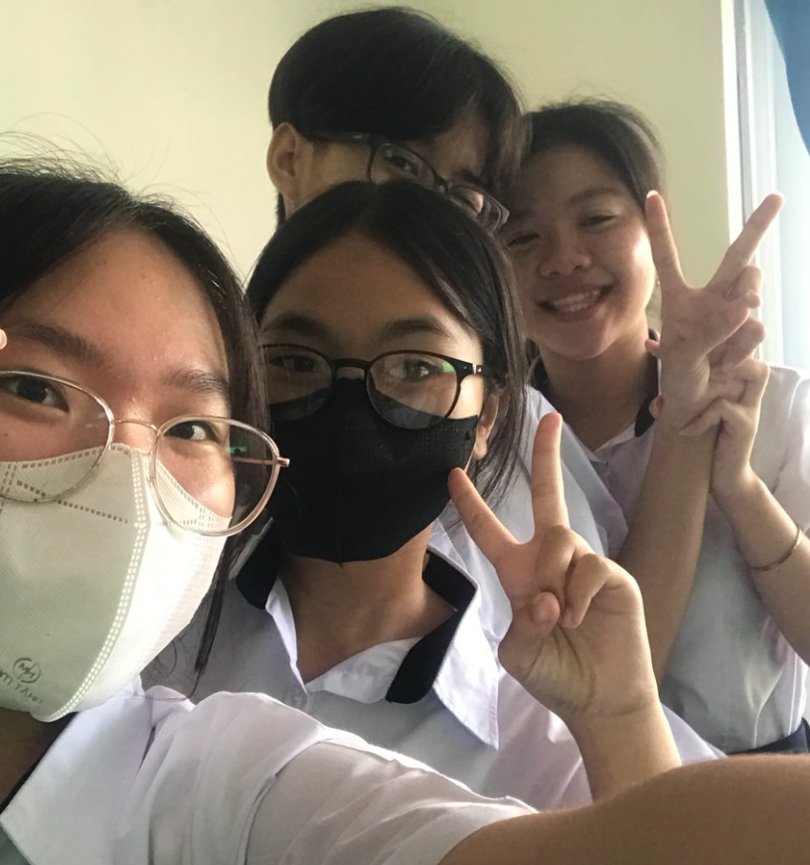
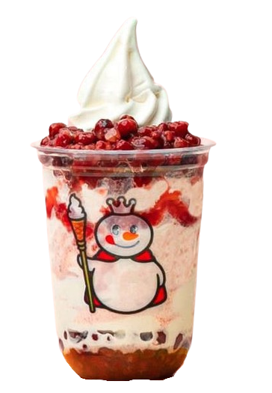
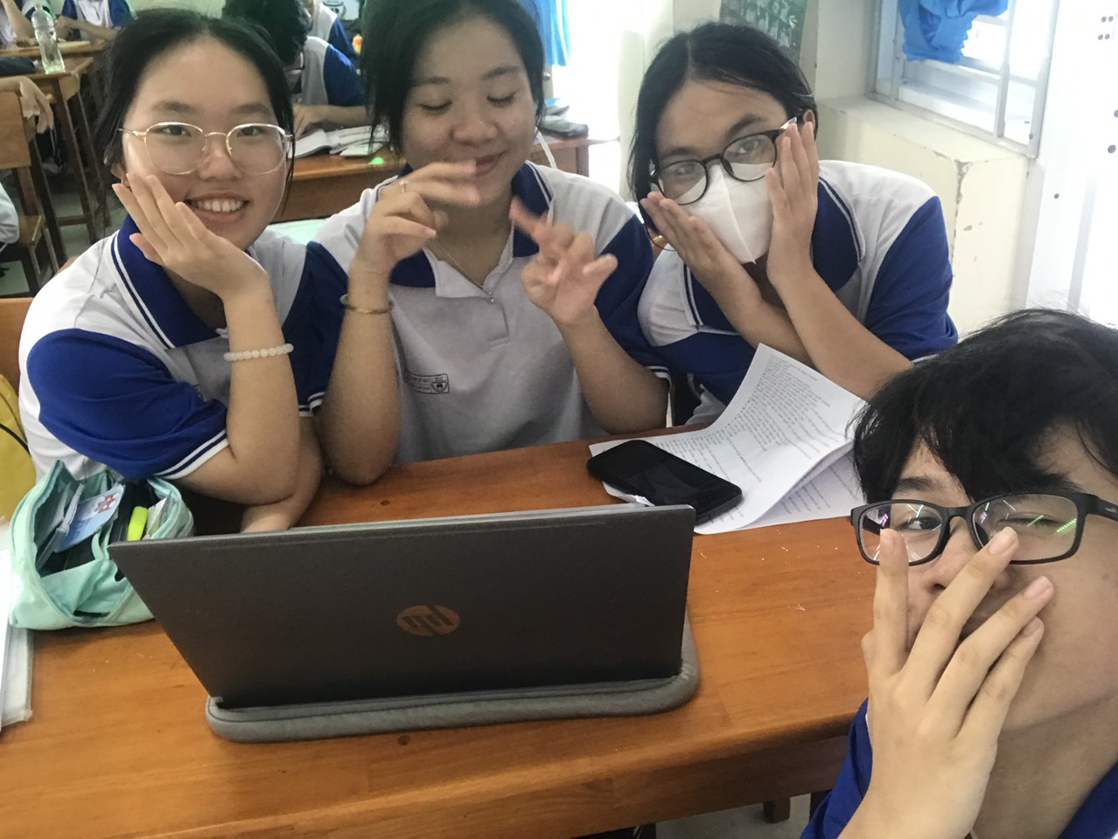
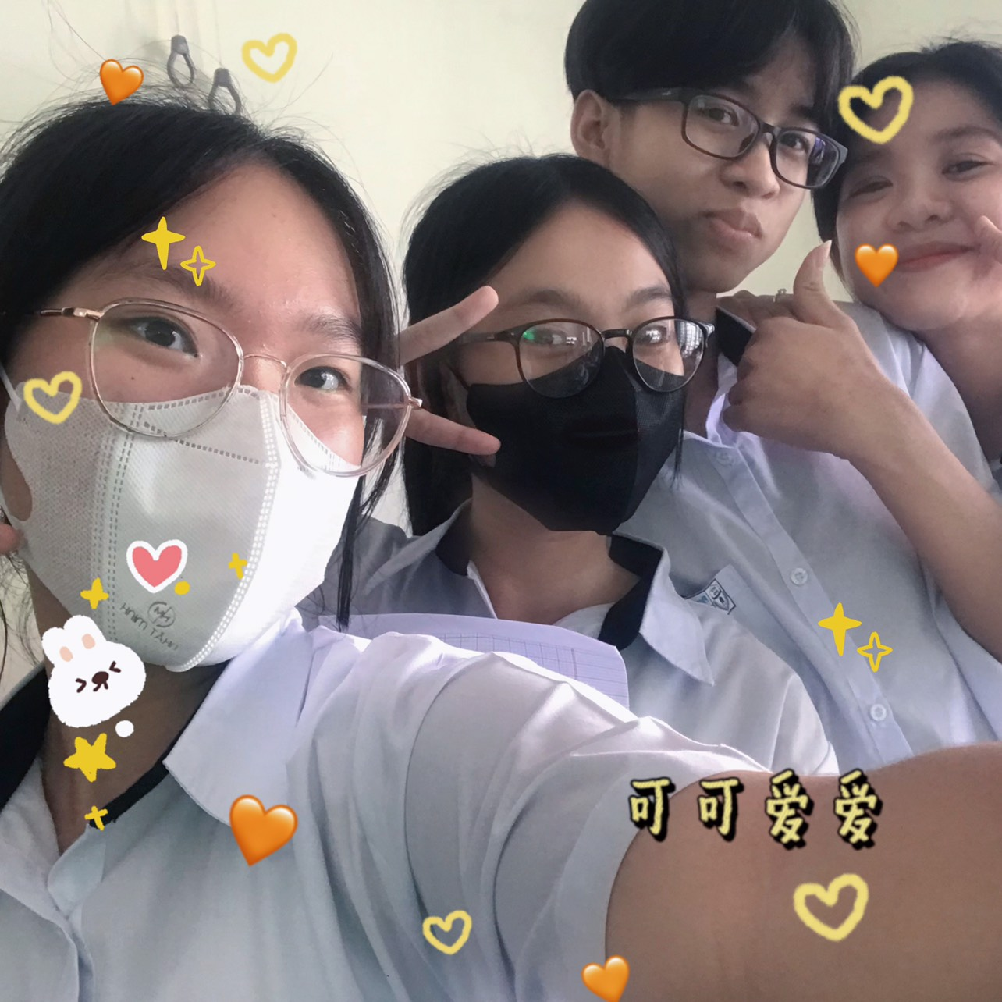
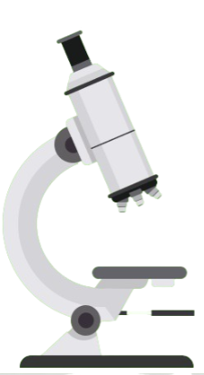
Nội dung 3
Nội dung 2
Nội dung 1
To study the
e-commerce system for local fruits products
Chủ đề 4: THÀNH PHẦN HÓA HỌC CỦA TẾ BÀO
CÁC PHÂN TỬ SINH HỌC
CÁC PHÂN TỬ SINH HỌC
START

Slide 2
LIPID LÀ GÌ??
Who???
Câu trả lời nhóm em

Slide 3
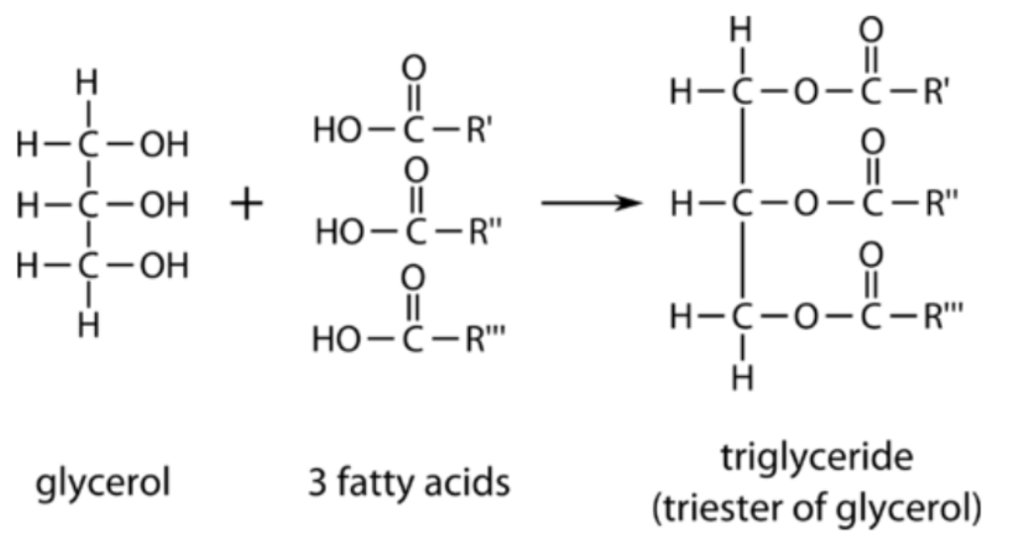
Who???
Câu trả lời nhóm em
- Là nhóm các phân tử sinh học chứa C,H,O nhưng nhiều C,H và ít O hơn Cacbonhidrate,thuộc chất béo
- Thường không tan trong nước
- Là nhóm phân tử lớn không có cấu trúc đa phân (Poleymer)

Slide 6
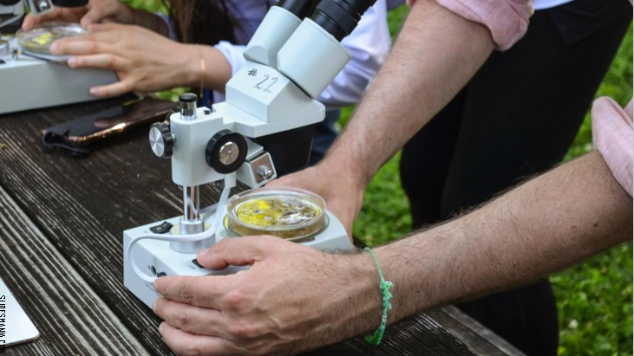
CÓ 3 LOẠI LIPID RẤT PHỔ BIẾN ĐÓ LÀ ??

Slide 7
Triglyceride
Phospholipid
Steriod

Slide 8
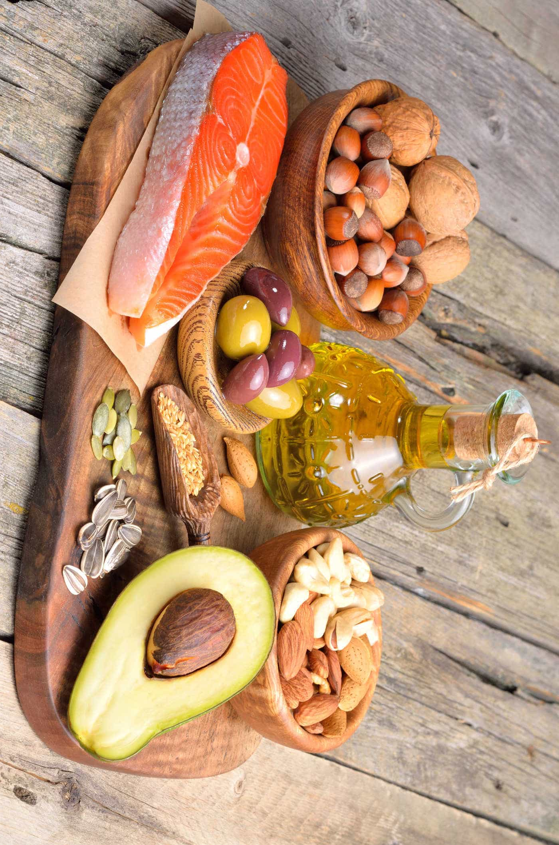
Triglyceride(Dầu,mỡ)
Phospholipid :
- Là thành phần chính của màng sinh chất
- Phân tử gồm một đầu ưa ước và hai đuôi kị nước
- Đóng vai trò dự trữ năng lượng trong tế bào và cơ thể
- Một gam Triglyceride sản sinh ra năng lượng gấp khoảng hai lần so với một gam với một gam carbohydrate
- Lượng triglyceride dư thừa có thể chuyển thành mỡ dự trữ giúp cách nhiệt và bảo vệ cơ thể khi bị tác động
- Là dung môi hòa tan nhiều vitamin như A, D,E,K cần thiết cho sự hấp thu các vitamin

Slide 9
Phospholipid :
- Là thành phần chính của màng sinh chất
- Phân tử gồm một đầu ưa ước và hai đuôi kị nước

Slide 10
STEROID...
Nếu lượng cholesterol quá lớn dễ tích tụ gây xơ vừa động mạch => Cao huyết áp=> Người già yếu không nên ăn những đồ giàu cholesterol hại sức khỏe
- Cholesterol tham gia cấu tạo màng sinh chất,điều hòa tính lỏng của màng tế bào động vật
- Cholesterol là tiền chất của Vitamin D,hormone steroid,acid mật,…

Slide 11
CỦNG CỐ KIẾN THỨC

Slide 12
Câu 1: Phát biểu nào dưới đây không đúng ?
A. Chất béo không tan trong nước.
B. Phân tử chất béo chứa nhóm chức este.
C. Dầu ăn và dầu mỏ có cùng thành phần nguyên tố.
D. Chất béo còn có tên là triglixerit.
Câu 2: Có các nhận định sau:
1. Chất béo là trieste của glixerol với các axit monocacboxylic có mạch C dài không phân nhánh.
2. Lipit gồm chất béo, sáp, sterit, photpholipit, . . .
3. Chất béo là các chất lỏng.
4. Chất béo chứa các gốc axit không no thường là chất lỏng ở nhiệt độ thường và được gọi là dầu.
5. Phản ứng thuỷ phân chất béo trong môi trường kiềm là phản ứng thuận nghịch.
6. Chất béo là thành phần chính của dầu mỡ động, thực vật.
Các nhận định đúng là
A. 1, 2, 4, 5.
B. 1, 2, 4, 6.
C. 1, 2, 3.

Slide 13
Câu 1: Phát biểu nào dưới đây không đúng ?
A. Chất béo không tan trong nước.
B. Phân tử chất béo chứa nhóm chức este.
C. Dầu ăn và dầu mỏ có cùng thành phần nguyên tố.
D. Chất béo còn có tên là triglixerit.
Đáp án: C
Câu 2: Có các nhận định sau:
1. Chất béo là trieste của glixerol với các axit monocacboxylic có mạch C dài không phân nhánh.
2. Lipit gồm chất béo, sáp, sterit, photpholipit, . . .
3. Chất béo là các chất lỏng.
4. Chất béo chứa các gốc axit không no thường là chất lỏng ở nhiệt độ thường và được gọi là dầu.
5. Phản ứng thuỷ phân chất béo trong môi trường kiềm là phản ứng thuận nghịch.
6. Chất béo là thành phần chính của dầu mỡ động, thực vật.
Các nhận định đúng là
A. 1, 2, 4, 5.
B. 1, 2, 4, 6.
C. 1, 2, 3.

Slide 14
Câu 1: Phát biểu nào dưới đây không đúng ?
A. Chất béo không tan trong nước.
B. Phân tử chất béo chứa nhóm chức este.
C. Dầu ăn và dầu mỏ có cùng thành phần nguyên tố.
D. Chất béo còn có tên là triglixerit.
Đáp án: C
Câu 2: Có các nhận định sau:
1. Chất béo là trieste của glixerol với các axit monocacboxylic có mạch C dài không phân nhánh.
2. Lipit gồm chất béo, sáp, sterit, photpholipit, . . .
3. Chất béo là các chất lỏng.
4. Chất béo chứa các gốc axit không no thường là chất lỏng ở nhiệt độ thường và được gọi là dầu.
5. Phản ứng thuỷ phân chất béo trong môi trường kiềm là phản ứng thuận nghịch.
6. Chất béo là thành phần chính của dầu mỡ động, thực vật.
Các nhận định đúng là
A. 1, 2, 4, 5.
B. 1, 2, 4, 6.
C. 1, 2, 3.
Đáp án: B
Nhận định sai là:
+) 3: sai vì Chất béo có thể là chất rắn.
+) 5: sai vì Thủy phân chất béo trong môi trường kiềm là phản ứng 1 chiều

Slide 15
Câu 3: Xà phòng hoá một hợp chất có công thức phân tử C₁₀H₁₄O₆ trong dung dịch NaOH (dư), thu được glixerol và hỗn hợp gồm ba muối (không có đồng phân hình học). Công thức cấu tạo của ba muối là
A. CH₂=CH-COONa, CH₃-CH₂-COONa và HCOONa.
B. HCOONa, CH=C-COONa và CH₃-CH₂-COONa.
C. CH₂=CH-COONa, HCOONa và CH=C-COONa.
D. CH₃-COONa, HCOONa và CH₃-CH=CH-COONa
Đáp án: A

Slide 16
Câu 4: Xà phòng hoá chất nào sau đây thu được glixerol ?
A. tristearin B. metyl axetat C. metyl fomat D. benzyl axetat
Đáp án: A

Slide 17
Câu 5: Không nên dùng xà phòng khi giặt rửa bằng nước cứng vì nguyên nhân nào sau đây?
A. Vì xuất hiện kết tủa làm giảm tác dụng giặt rửa và ảnh hưởng đến chất lượng sợi vải.
B. Vì gây hại cho da tay.
C. Vì gây ô nhiễm môi trường.
D. Cả A, B, C.
Đáp án: A
Nước cứng chứa ion Ca²⁺, Mg²⁺ sẽ kết tủa với muối natri của các axit béo (thành phần chính của xà phòng) (VD: canxi stearat) làm giảm khả năng tẩy rửa, kết tủa đọng lại trên sợi vải, làm bục sợi vải.

Slide 18
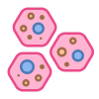
Thank you!

